Slide 1
СРПСКИ ЈЕЗИК 8. разред

Slide 2
Намјерне реченице

Slide 3
Све реченице које у сложеној реченици преузимају функцију неког члана просте реченице називају се ЗАВИСНЕ РЕЧЕНИЦЕ.

Slide 4
Сложена реченица која у свом саставу има неку од зависних реченица назива се ЗАВИСНОСЛОЖЕНА РЕЧЕНИЦА.
Свака зависносложена реченица у свом саставу има најмање двије просте реченице, од којих је једна ГЛАВНА или УПРАВНА, а друга ЗАВИСНА.

Slide 5
СУБЈЕКАТСКЕ РЕЧЕНИЦЕ (функција субјекта)
ПРЕДИКАТИВНЕ РЕЧЕНИЦЕ (функција предиката)
АТРИБУТСКЕ РЕЧЕНИЦЕ (функција атрибута)
АПОЗИЦИЈСКЕ РЕЧЕНИЦЕ (функција апозиције)
ОБЈЕКАТСКЕ РЕЧЕНИЦЕ (функција објекта)
ПРИЛОШКООДРЕДБЕНЕ РЕЧЕНИЦЕ (функција прилошких одредби)

Slide 6
МЈЕСНЕ РЕЧЕНИЦЕ
ВРЕМЕНСКЕ РЕЧЕНИЦЕ
УЗРОЧНЕ РЕЧЕНИЦЕ
ПОСЉЕДИЧНЕ РЕЧЕНИЦЕ
УСЛОВНЕ РЕЧЕНИЦЕ
ДОПУСНЕ РЕЧЕНИЦЕ
НАМЈЕРНЕ РЕЧЕНИЦЕ
НАЧИНСКЕ (ПОРЕДБЕНЕ) РЕЧЕНИЦЕ
ПРИЛОШКООДРЕДБЕНЕ РЕЧЕНИЦЕ (функција прилошких одредби)

Slide 7
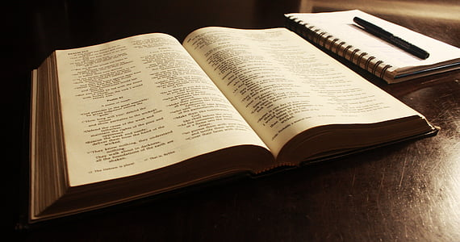
НАМЈЕРНЕ РЕЧЕНИЦЕ
НАМЈЕРНЕ РЕЧЕНИЦЕ су просте зависне реченице у сложеној које показују намјеру, циљ или сврху вршења радње главне реченице.
Добијају се на питање РАДИ ЧЕГА?

Slide 8
Примјери:
Дошли смо у библиотеку ДА узмемо књиге.
Написали смо драмски текст не бисмо ЛИ глумили у представи.
Много смо вјежбали КАКО бисмо исправно рецитовали.
Везници намјерних реченица су:
ДА
НЕ ЛИ
КАКО

Slide 9
Пратим наставу ради стицања знања.
Пратим наставу не бих ли стекао знање.
Сви се трудимо ради успјеха.
Сви се трудимо да бисмо успјели.
Идем у позориште ради ужитка.
Идем у позориште како бих уживао.

Slide 10
Намјерне реченице имају прилошку функцију и најчешће настају проширивањем прилошке одредбе за намјеру или циљ.
Запета се употребљава у инверзији.
Отишао је у књижару ДА купи књигу.
Он је ту књигу прочитао још једном ДА би је боље разумио.
Пошао је на игралиште НЕ би ЛИ тамо нашао другове.
Напорно је радио КАКО би постигао добре резултате.

Slide 11
Значење намјере изражава се прилошком одредбом за намјеру, која се може исказати:
приједлошко-падежним конструкцијама, најчешће генитивом с приједлогом ради и акузативом с приједлогом по;
глаголским прилогом садашњим, као на примјер: Отишао је у град тражећи ципеле.
зависном намјерном реченицом, чији су везници да, како и не ли.
Намјерна реченица одваја се запетом само када је у инверзији или када је уметнута.

Slide 12
Домаћи задатак:
Самостално написати по једну намјерну реченицу у којој ћете употријебити: - везник ДА; - везник НЕ ЛИ; - везник КАКО; - запету у инверзији.
Утврдити стечена знања о намјерним реченицама, како бисте се припремили за наредни час утврђивања.

Slide 13
ХВАЛА НА ПАЖЊИ!

